Slide 1
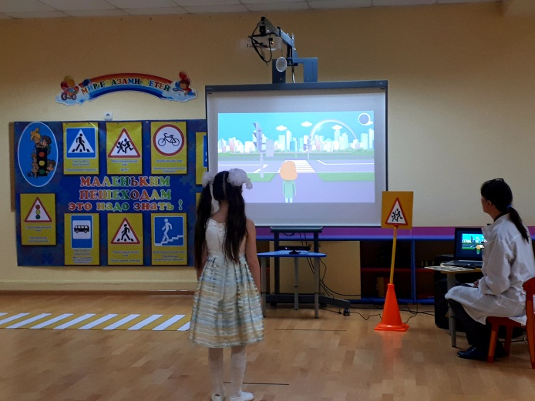
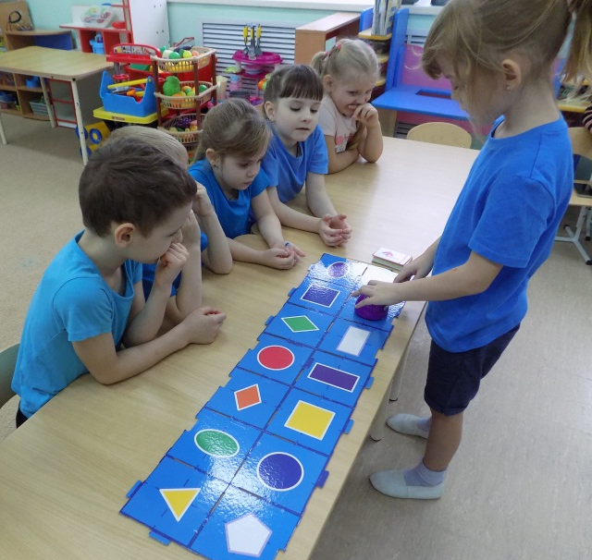
Техническое оснащение
При организации развивающей среды МБДОУ № 10 мы стараемся обеспечивать максимальную реализацию образовательного потенциала, приспособить ее для реализации Образовательной Программы ДОУ, для развития детей в соответствии с особенностями каждого возрастного этапа, охраны и укрепления их здоровья, учета особенностей их развития.
Каждая группа оборудована интерактивной доской, проектором и ноутбуком.
В 2020-2021 уч.году группы №3 и №5 реализуют программу «Лаборатория STEAM»
В нашем ДОУ приобретена интерактивная программа «Безопасность:ПДД»

Slide 2
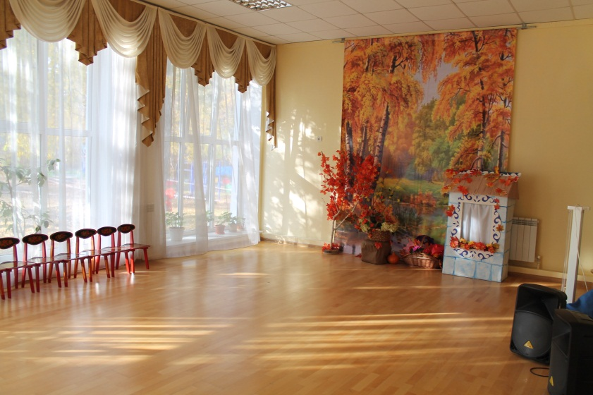
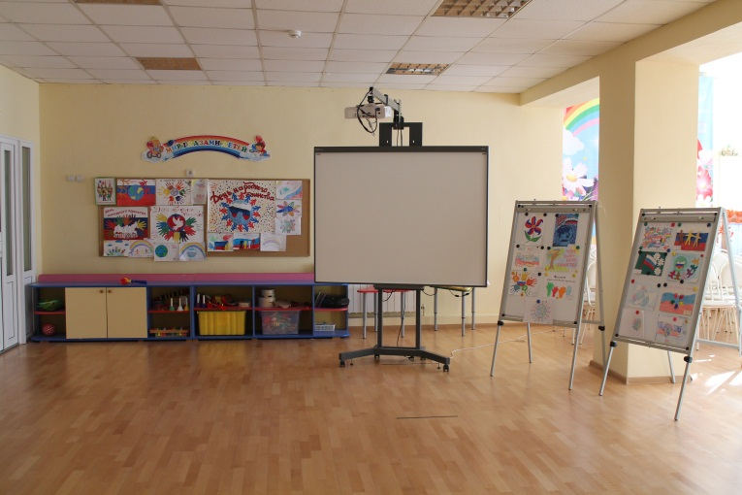
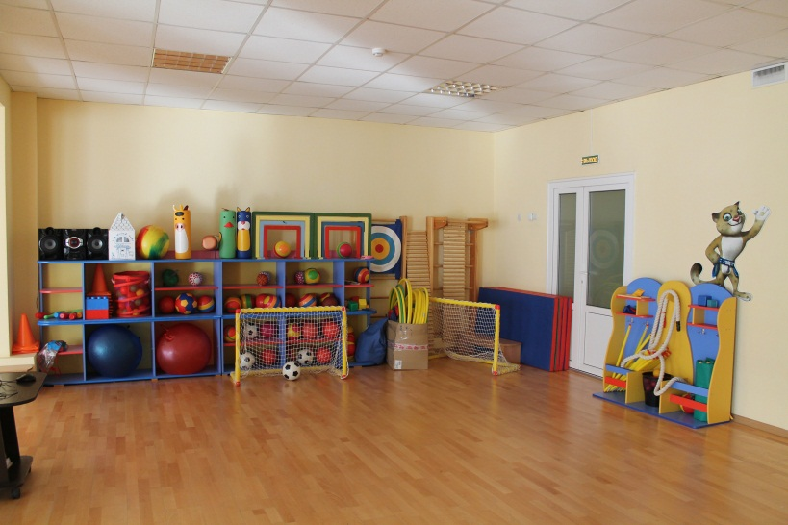
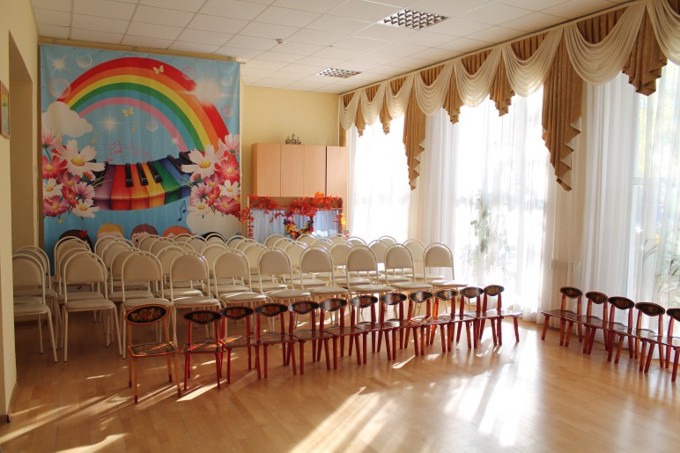
Устройство детского сада
Музыкальный и физкультурный зал

Slide 3
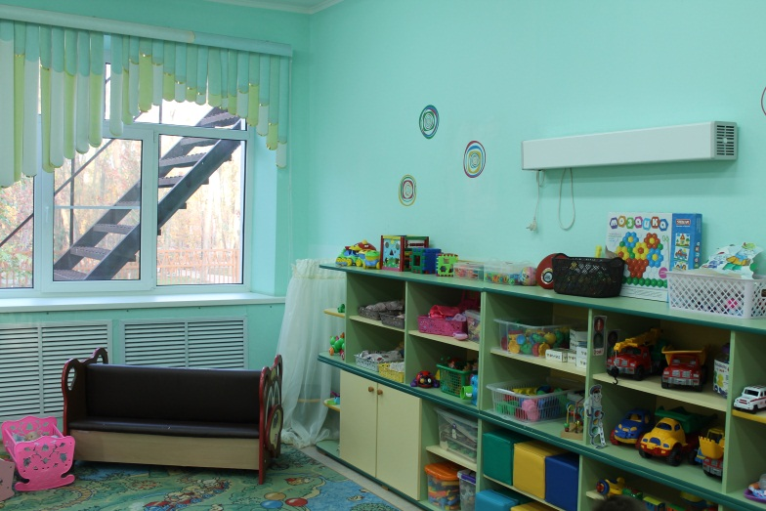
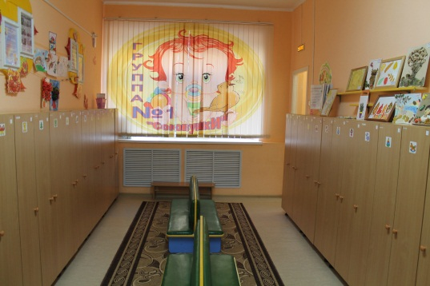
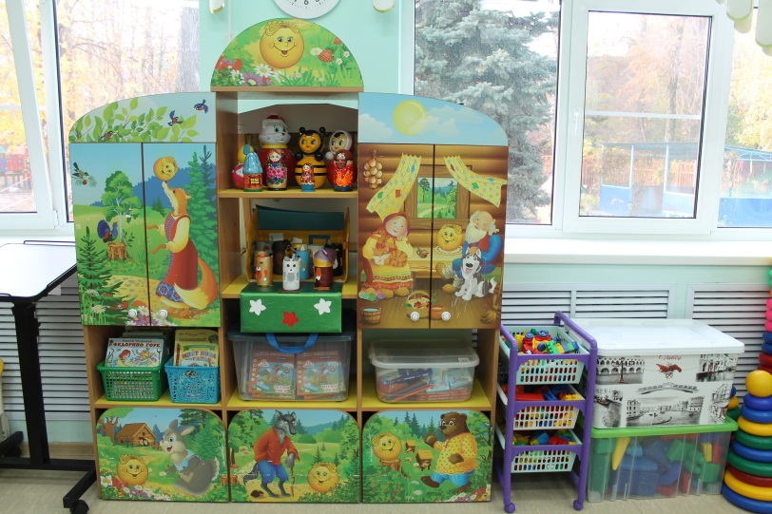
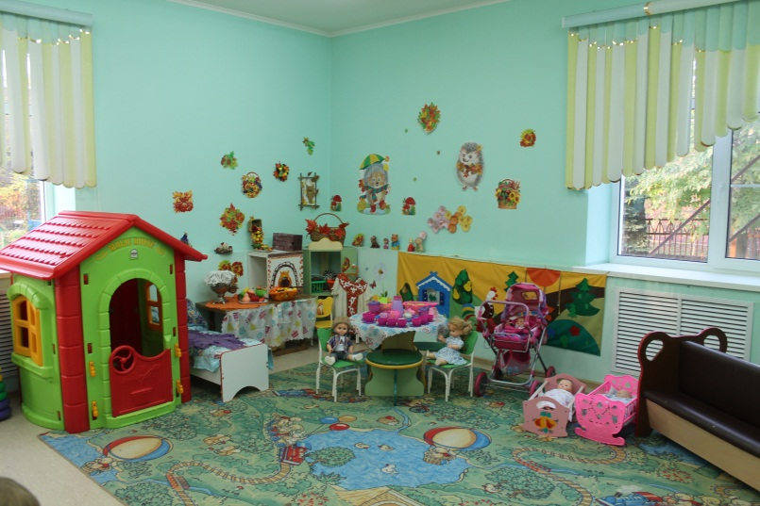
Устройство детского сада
1-ая группа «Соловушки»

Slide 4
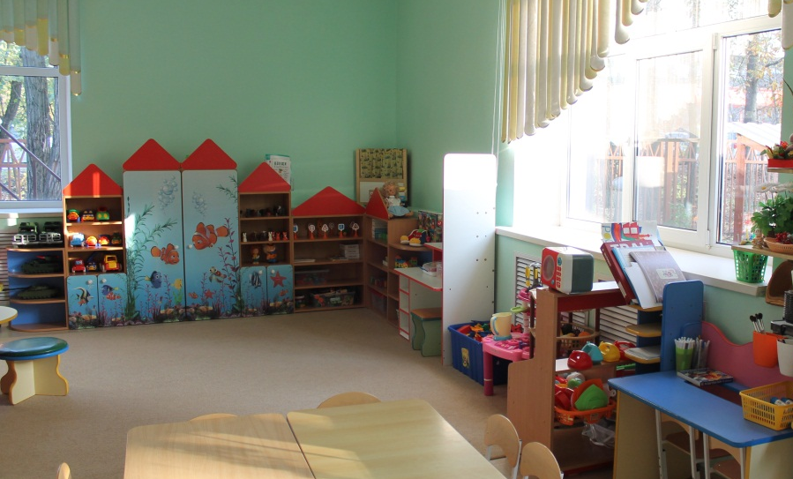
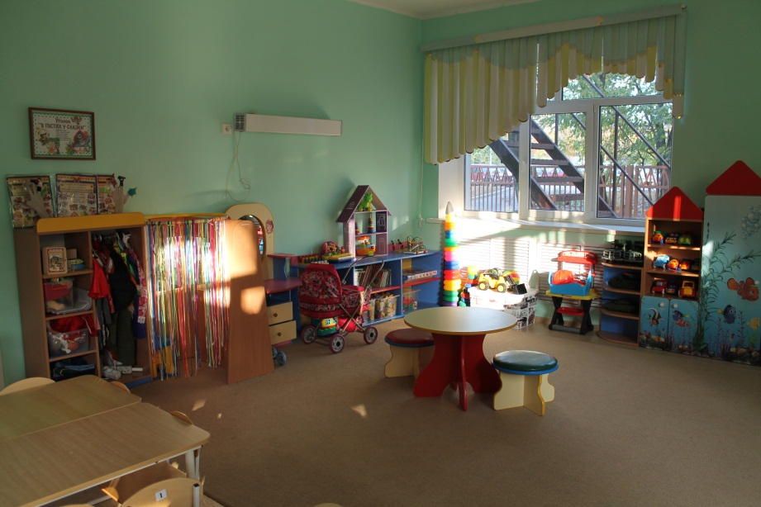
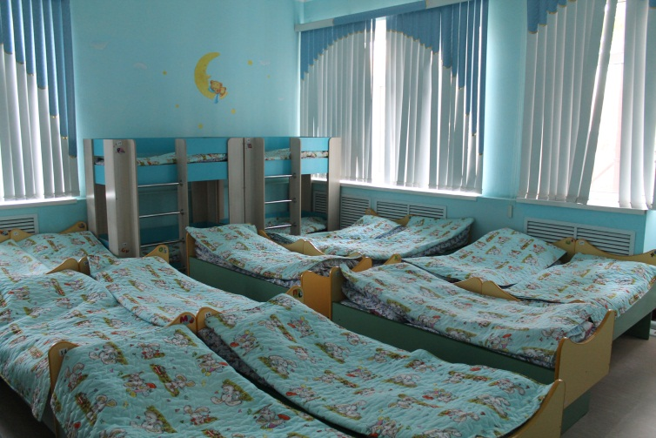
Устройство детского сада
2-ая группа «Ручеек»

Slide 5
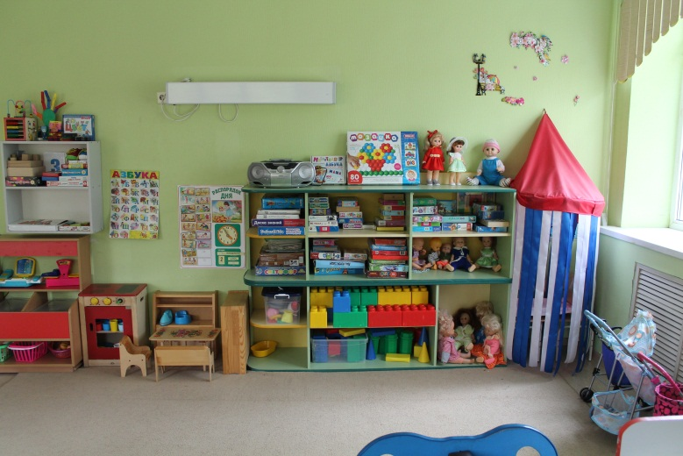
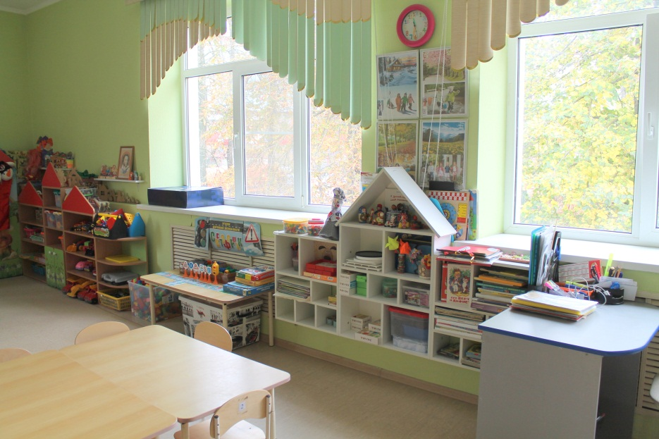
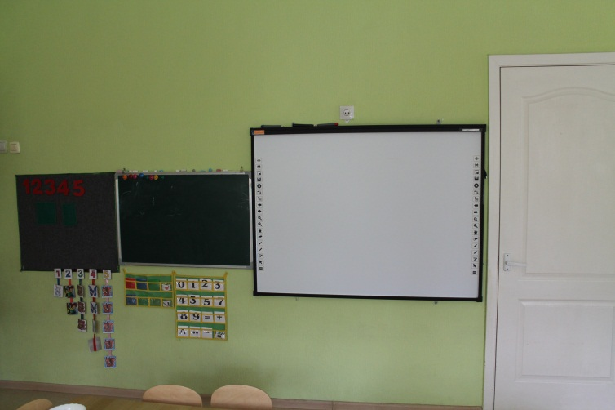
Устройство детского сада
3-ая группа «Солнышки»

Slide 6
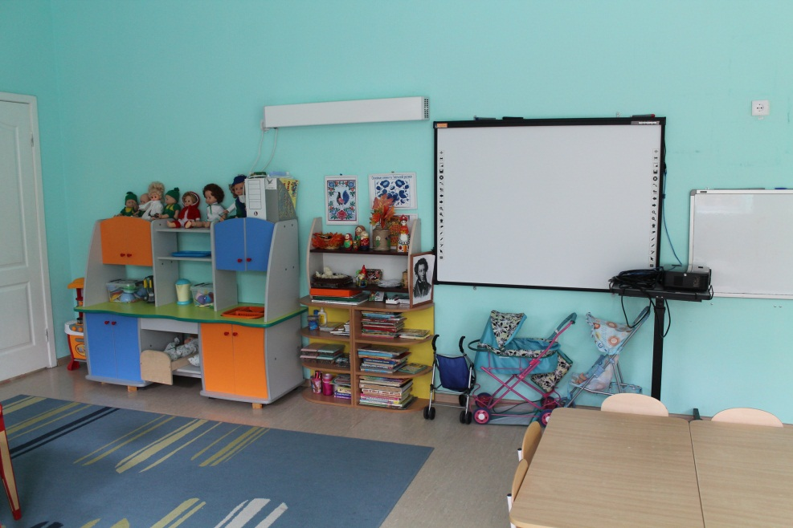
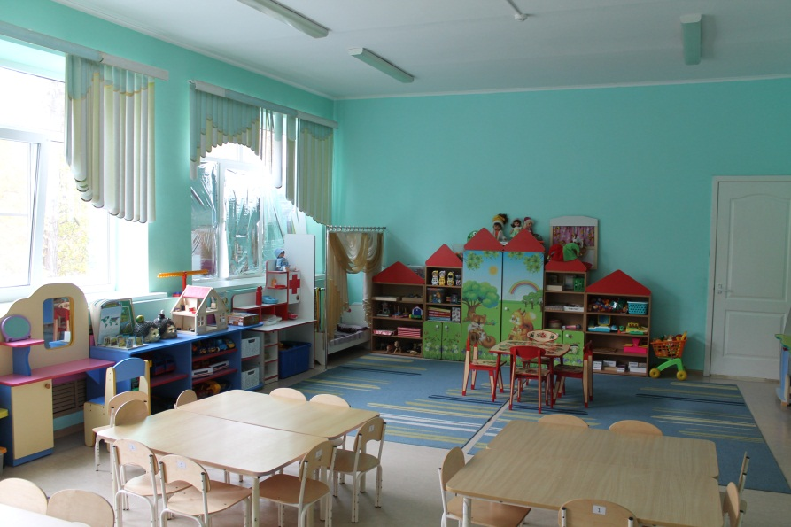
Устройство детского сада
4-ая группа «Радуга»

Slide 7
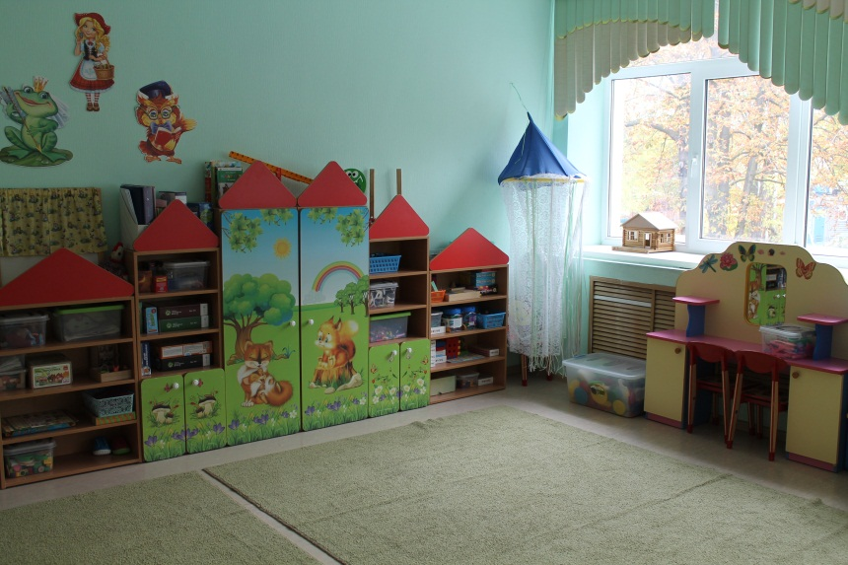
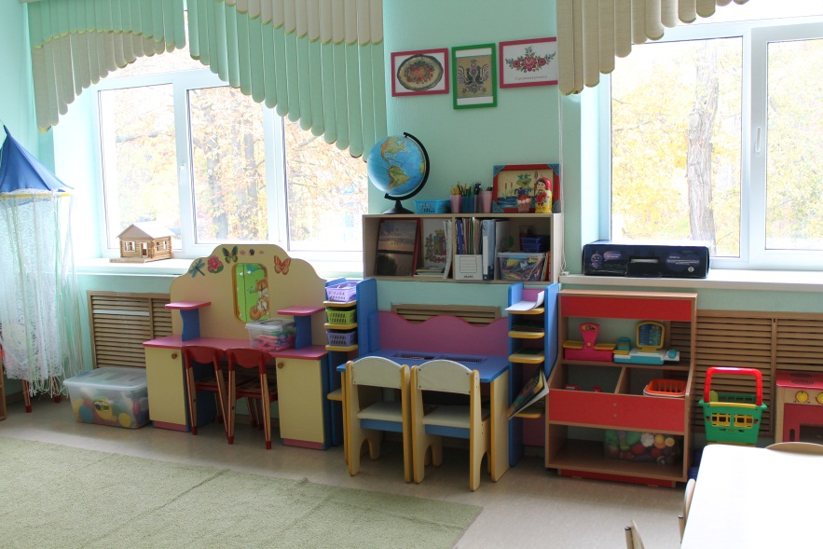
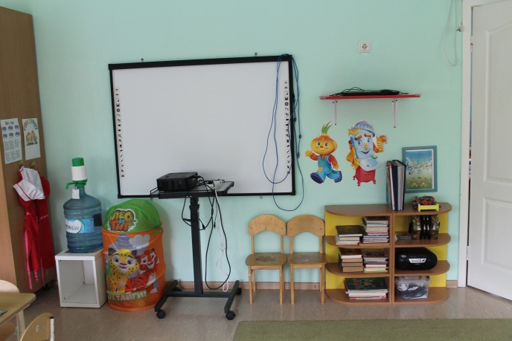
Устройство детского сада
5-ая группа «Непоседы»

Slide 8
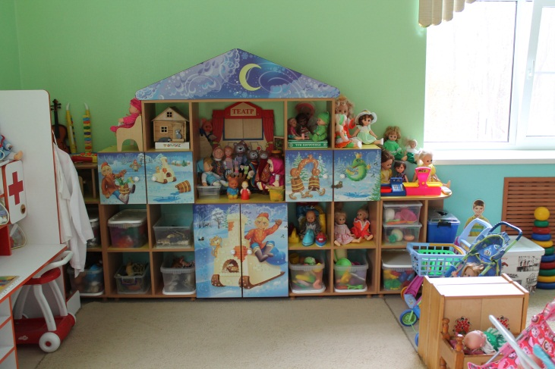
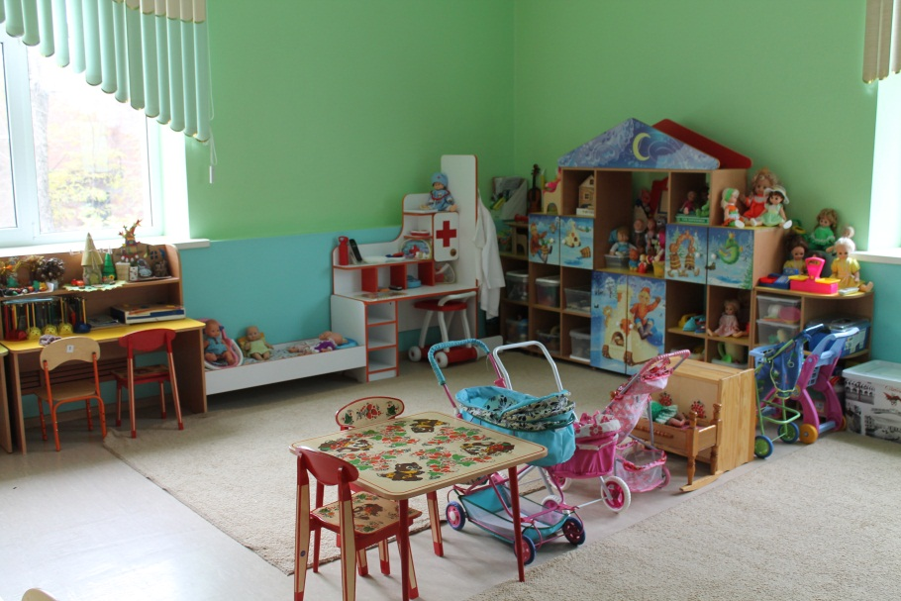
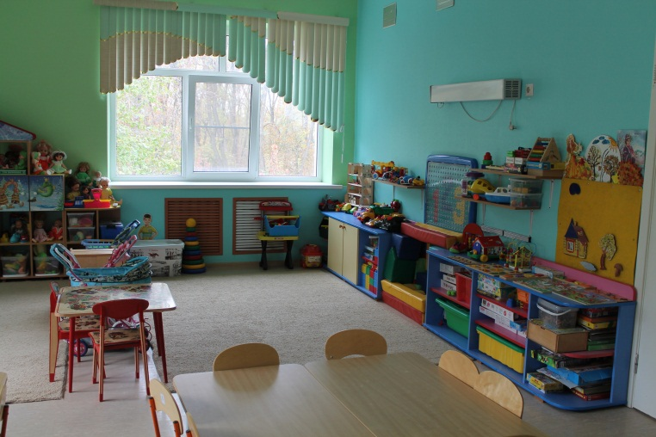
Устройство детского сада
6-ая группа «Семицветик»

Slide 9
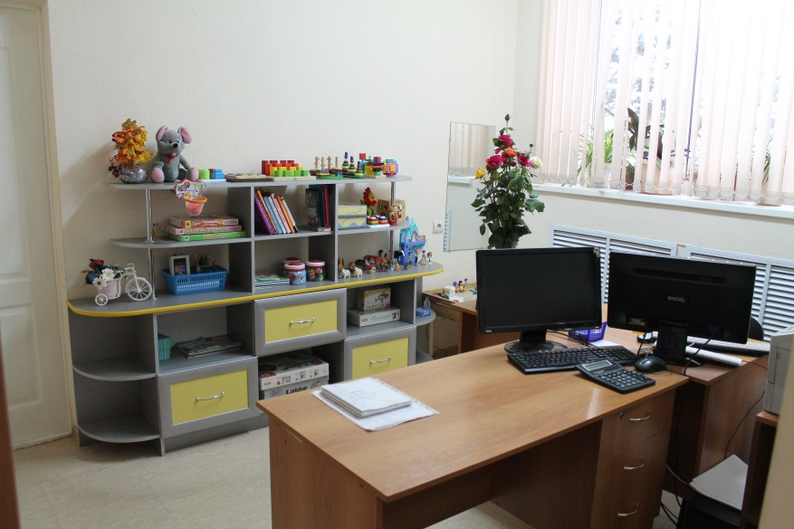
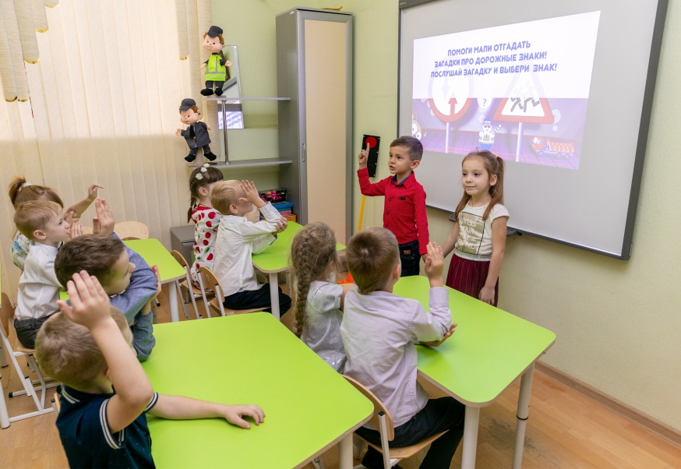
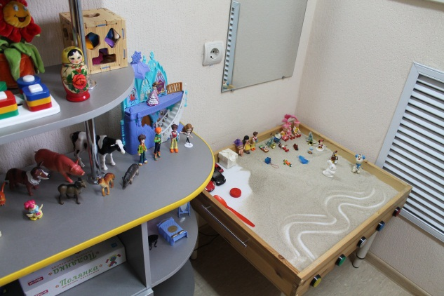
Устройство детского сада
Кабинет дополнительного образования и психолога

